Slide 1












Slide 2


* Năng lực đặc thù:
- Viết được một bức thư gửi người thân và bạn bè ở xa
- Biết chỉnh sửa từ ngữ, đoạn văn cho hay hơn.
* Năng lực chung: năng lực ngôn ngữ, giải quyết vấn đề sáng tạo.
* Phẩm chất: chăm chỉ, trách nhiệm.

Slide 3









Slide 4
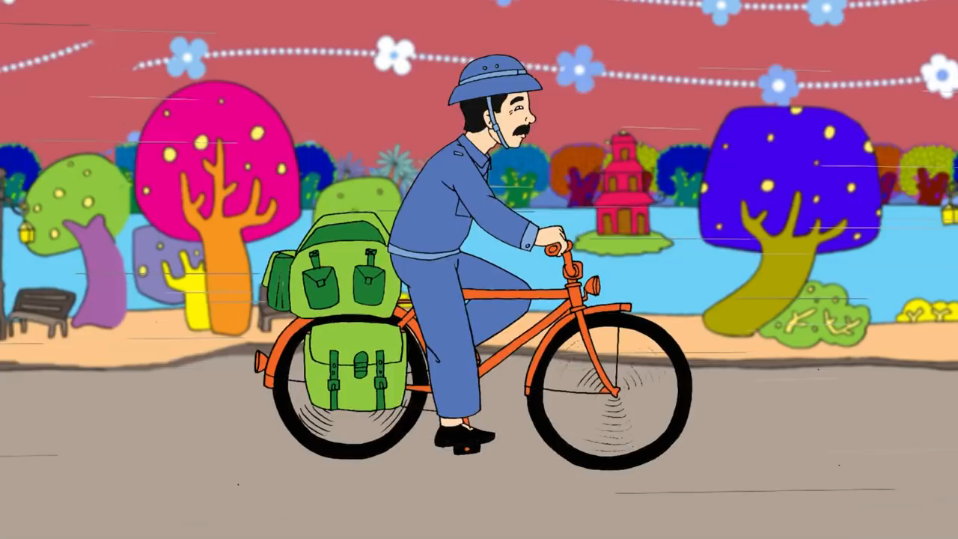

Slide 5


Slide 6






Viết một bức thư cho người thân hoặc bạn bè ở xa.

Slide 7



1
Dựa vào nội dung hướng dẫn trong hoạt động Viết ở Bài 31, viết một bức thư theo yêu cầu của đề bài.
Lưu ý
Cần lựa chọn cách xưng hô phù hợp.
Cần thể hiện sự quan tâm, tình cảm, cảm xúc của em đối với người nhận thư.

Slide 8




Slide 9
Gợi ý:
Hà Nội, ngày... tháng... năm...
Hoàng Hải nhớ nhiều!
Từ ngày cậu theo gia đình chuyển về Nha Trang đến nay, mình không nhận được tin tức gì từ cậu cả. Mình nhớ cậu lắm. Sáng nay, bỗng có một phong thư tới, mở ra xem, hóa ra là thư cậu. Mừng quá! Mình vội viết thư hồi âm cho cậu ngay đây!
Hải ơi! Từ ngày về trường mới tới nay cậu học tập ra sao? Có còn giữ ngôi vô địch môn Toán như hồi ở Hà Nội không? Nếu có ai đó cướp mất chức vô địch của cậu thì mình buồn lắm. Nhưng nói thế cho vui thôi, thiên hạ còn lắm người tài giỏi hơn mình, có phải thế không Hải? Sức khỏe của cậu dạo này thế nào rồi? Vẫn như cái “đầu máy xe lửa” ấy chứ? Còn hai bác và em Tuti có khỏe không?
Riêng mình việc học hành vẫn bình thường như hồi cậu ở đây. Mình với bạn Lệ Khanh vẫn so kè nhau hàng tháng. Khi thì đứa nay nhích lên đứng trước đứa kia, khi thì ngược lại. Có nhiều lúc đứt cả hơi mà không dám kêu. Vậy mà thú vị phải không Hải? Về sức khỏe, không nói chắc Hải cũng rõ. Mình vẫn mình dây, lều khều như tay nghiện ma túy nhưng được cái chưa bao giờ hắt hơi sổ mũi…

Slide 10
Gợi ý:
Còn chuyện này nữa. Hôm thi đấu bóng đá giữa hai đội lớp 4A và lớp 4B, mình cao nhất đội, lại có đồi “bàn tay nhựa” của thủ thành Minh Quang nên mình được phân công vị trí thủ môn, trông cũng oai ra phết. Các bạn gái trong lớp nói đùa là:” Thân gầy, ốm yếu, nhẹ người dễ bay cao bay xa,.. chỉ sợ nhé quá dám bay đi theo bóng lắm đó”. Không ngờ lời nói đùa ấy ứng nghiệm vô cùng. Ở hiệp hai, đội mình đang dẫn trước 1-0. Đội bạn vùng lên phản công quyết liệt. Một quả bóng sấm sét do thằng “Hùng xe tăng” sút đúng vào giữa cầu môn. Hải nhớ không? Mình lao ra bắt gọn quả bóng, lăn hai vòng. Mình cứ tưởng lăn ra ngoài, nào ngờ cú lăn “nghệ thuật” của mình đã vô tình gỡ hòa cho đội bạn. Lúc đó mình buồn và xấu hổ vô cùng. May mà có các bạn an ủi và thông cảm cho mình.
Thôi, thư đã dài rồi hẹn lần sau nhé! Mình chúc đại gia đình Hải hạnh phúc.
Bạn thân của Hải,
Quang Huy

Slide 11

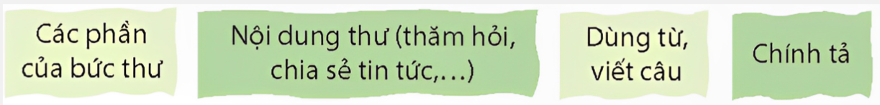
Kiểm tra và chỉnh sửa
a) Đọc lại bài làm của em để phát hiện lỗi
b) Sửa lỗi (nếu có)

Slide 12

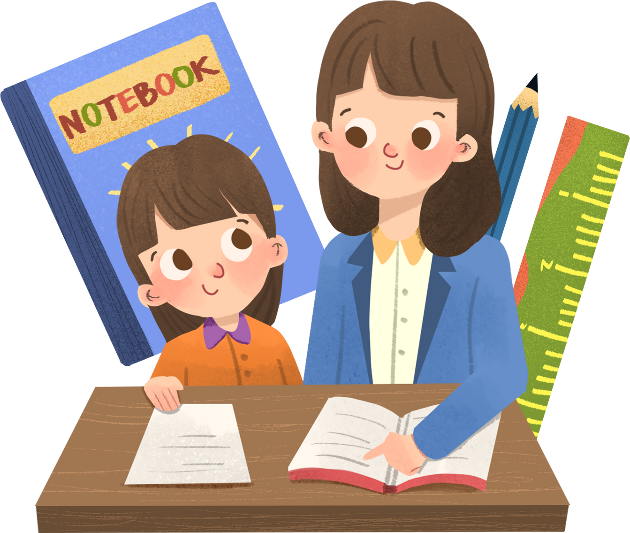
Nghe thầy cô nhận xét bài làm và chỉnh sửa theo góp ý

Slide 13

Chia sẻ bài học với người thân
Chuẩn bị bài mới

Slide 14



